Slide 1

Этико-деонтологические принципы взаимодействия в работе среднего медицинского персонала – основа создания безопасной среды для пациентов
Подготовила:
главная медицинская сестра
ГБУЗ СО «Волжская РКБ», член правления СРООМС
С.В. Иноземцева

Slide 2

Принцип «не навреди» является непреложным требованием при оказании любой медицинской услуги. Медицинская помощь не должна причинять ущерб ни одному пациенту, однако имеющиеся данные однозначно свидетельствуют о том, что бремя предотвратимого вреда пациентам крайне велико в системах здравоохранения как развитых, так и развивающихся стран мира.
Это порождает серьезные проблемы человеческого, морально-нравственного, этического и, в том числе, финансового характера. Средние медицинские работники нередко обижаются и даже возмущаются, когда, как им кажется, руководство нарушает их права и нагружает несвойственными обязанностями.
Подобные вопросы часто являются причиной серьезных конфликтов и даже судебных дел.

Slide 3

Права и обязанности работника на рабочем месте регулируют различные «писаные» и «неписаные» нормы.
Различают нормы правовые, моральные и культурные.

Slide 4
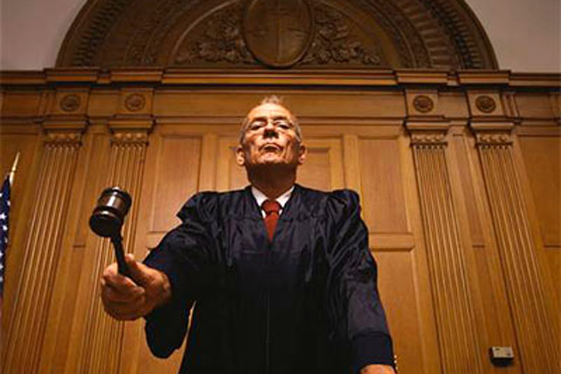
ПРАВОВЫЕ НОРМЫ
Закреплены законом!
За их невыполнение работник может быть наказан в соответствии с трудовым, административным, гражданско-правовым и уголовным правом

Slide 5
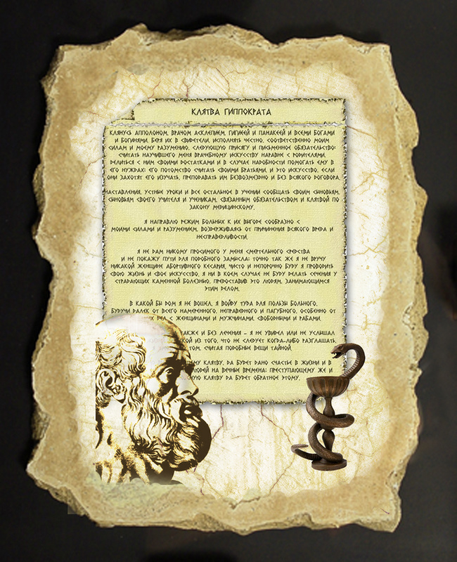

МОРАЛЬНЫЕ НОРМЫ
Эти нормы люди принимают на себя добровольно, а мерилом выступает СОВЕСТЬ!
Иногда отдельные люди или группы людей публично объявляют о своих обязательствах соблюдать те или иные моральные нормы.

Slide 6


КУЛЬТУРНЫЕ НОРМЫ
Эти нормы тоже играют немалую роль в производственной жизни медицинской сестры.
Нормы поведения, определяемые культурой, называют ЭТИКЕТОМ. Человек, грубо нарушивший эти нормы, нередко отторгается обществом, вызывает неприятие и недоумение.
Представьте себе медсестру, явившуюся на работу в нелепой одежде или использующую непечатную лексику, - реакция окружающих будет предсказуемо неодобрительной…

Slide 7
Сегодня мы с вами рассмотрим права и обязанности сестринского персонала с точки зрения правовых, моральных и культурных норм.
Правовые нормы регулируют в основном трудовые обязанности, моральные нормы определяют взаимоотношения медработников и пациентов, культурные нормы формируют правила поведения на работе или профессиональный этикет.
Знание этих норм, а главное их соблюдение, определяет уровень профессионализма медсестры, позволяет грамотно выстраивать взаимоотношения с коллегами и пациентами, избегать конфликтов.

Slide 8


Правовое регулирование труда сестринского персонала.
«Я не буду этого делать! Это не моя обязанность!» - такую фразу можно нередко услышать, столкнувшись с трудовыми конфликтами в ЛПУ.
В самом деле, где зафиксированы обязанности, которые принимает на себя работник, заключая трудовой договор с работодателем?

Slide 9


Базовым документом, регулирующим трудовые правоотношения, является
Трудовой кодекс Российской Федерации (ТК РФ)
Согласно ТК РФ работник, заключивший трудовой договор, принимает на себя определенные трудовые обязанности и объемы работ.

Slide 10

ТРУДОВЫЕ ОБЯЗАННОСТИ
Они бывают двух видов.
Первый вид – общие, они закреплены в ч.2 ст.21 ТК РФ:
Добросовестно исполнять трудовые обязанности
Соблюдать правила внутреннего трудового распорядка и трудовую дисциплину
Выполнять установленные нормы труда и т.д.
Все общие обязанности носят обязательный характер вне зависимости от того, включены они в текст трудового договора или нет.
Статья 192 ТК РФ установила следующие меры дисциплинарного взыскания:
ЗАМЕЧАНИЕ
ВЫГОВОР
УВОЛЬНЕНИЕ ПО СООТВЕТСТВУЮЩИМ ОСНОВАНИЯМ
Второй вид трудовых обязанностей, которые принимает на себя работник, - это его конкретные обязанности в определенной должности или специальности у данного работодателя.
Чаще всего для их закрепления используют должостные инструкции, которые при приеме на работу рассматриваются в качестве приложения к трудовому договору и являются организационно-правовым документом.
Работник должен быть под роспись ознакомлен со всеми локальными документами, в которых содержится информация о его трудовых обязанностях.

Slide 11

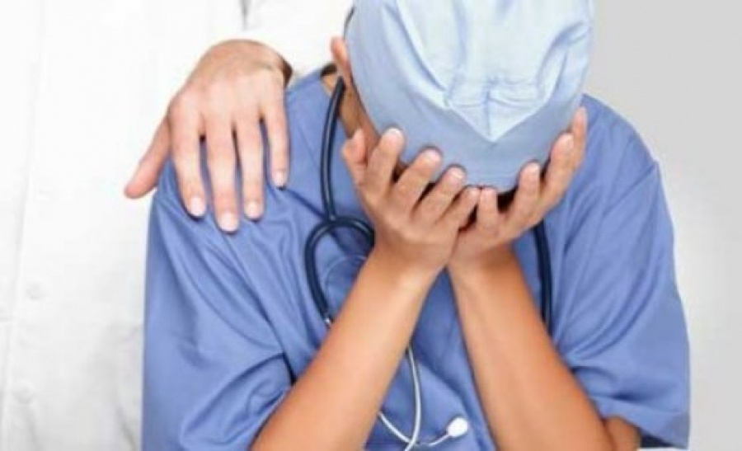
Кроме того, если неисполнение должостных обязанностей работником привели к прямому действительному ущербу для работодателя и установлена причинно-следственная связь между действиями работника и нанесенным ущербом, работник может быть привлечен еще и к материальной ответственности.
Дисциплинарная и материальная ответственность – это виды юридической ответственности, к которой работодатель может привлечь работника самостоятельно.
Однако, исходя из характера неисполнения должостных обязанностей и последствий, к которым оно привело, может наступать административная и уголовная ответственность.
В этом случае работника могут привлечь к ответственности через соответствующие правоохранительные органы

Slide 12

Выполнение врачебных назначений - важная составляющая функциональных обязанностей медицинской сестры.
Что значит «выполняет врачебные назначения»?
Значит ли это, что медсестра делает это автоматически, не думая?

Slide 13
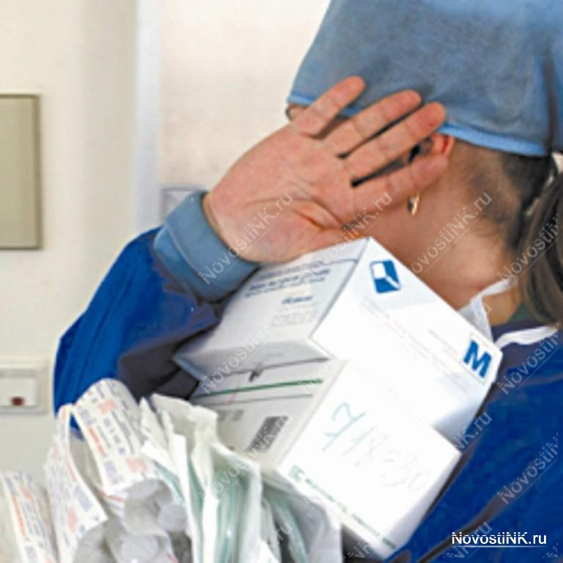
Ответом на этот вопрос может служить следующая история:
Молодая девушка, госпитализированная в стационар с пневмонией, страдала еще и от невралгии тройничного нерва. Лечащий врач назначил ей инъекцию баралгина на ночь. Дежурившая в ночь медсестра обнаружила, что баралгина в отделении нет, и набрала в шприц анальгин (другое торговое название того же препарата). Не спросив пациентку о наличии аллергии на медикаменты, она ввела препарат. Анафилактический шок развился молниеносно! И уже через 15 минут девушка была мертва.
При разборе дела выяснили, что пациентка при поступлении предупредила врача о непереносимости анальгина, о чем была сделана запись на обложке истории болезни! Тем не менее врач назначил препарат. На суде медсестра отрицала свою вину, ссылаясь на то, что просто выполнила назначение врача и не была обязана проверять его правильность.
Суд не принял к сведению ее слова, отметив, что выполняя назначения врача, медсестра не может делать это бездумно!
В пределах своей компетенции она ОБЯЗАНА проверять правильность назначения. Также в ее обязанности входит уточнение аллергоанамнеза.
Медицинская сестра ДОЛЖНА ЗНАТЬ основные противопоказания для назначения препаратов и иметь представление о применяемых дозах.
Учитывая вышеизложенное, суд признал виновной именно медсестру, а не врача, сделавшего назначение!

Slide 14
Споры по поводу общих трудовых обязанностей медсестры.
Немало недоумений вызывают споры и даже конфликты по поводу выполнения средними медработниками так называемых «общих трудовых обязанностей».
Почему я не могу поспать во время дежурства, когда нет работы?
Вы не имеете права требовать, чтобы я делала прививки!
Почему я должна носить бейджик на халате?

Slide 15
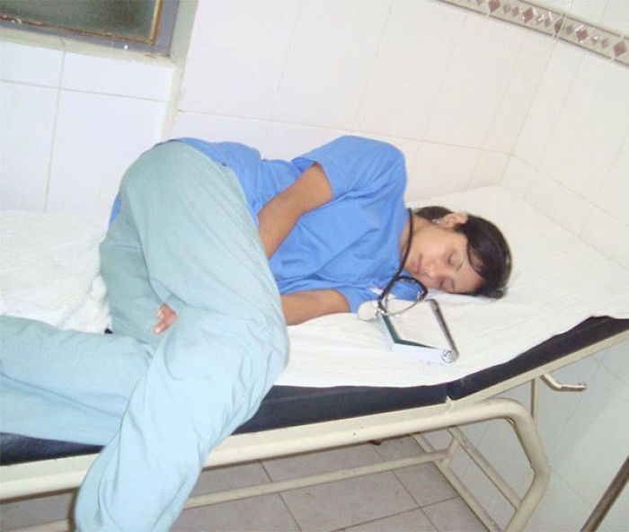
Вопросы о допустимости сна во время дежурства должны быть задокументированы в правилах внутреннего распорядка ЛПУ. И при составлении этих правил в данном случае необходимо руководствоваться письмом Минздрава № 02-19/21 «Об упорядочении организации труда медицинского персонала в ЛПУ», в котором подробно разъясняется, кто из медработников не имеет права спать на ночных дежурствах.
Напомню, что согласно этому документу дежурства без права сна несут:
Весь медперсонал, работающий по оказанию скорой медицинской помощи, экстренной или неотложной хирургической, терапевтической и гинекологической помощи.
Средний медперсонал психоневрологических отделений, родильных домов и детских больниц и отделений, а также больниц (отделений) для острозаразных больных.

Slide 16

По вопросу о прививках…
Медицинским работникам профилактические прививки проводятся в соответствии с Национальным календарем прививок.
Это обязательное требование, относящееся к числу общих трудовых обязанностей, равно как и прохождение профосмотров.
От вакцинации освобождаются сотрудники, имеющие медотвод (т.е. имеющие соответствующую справку).

Slide 17
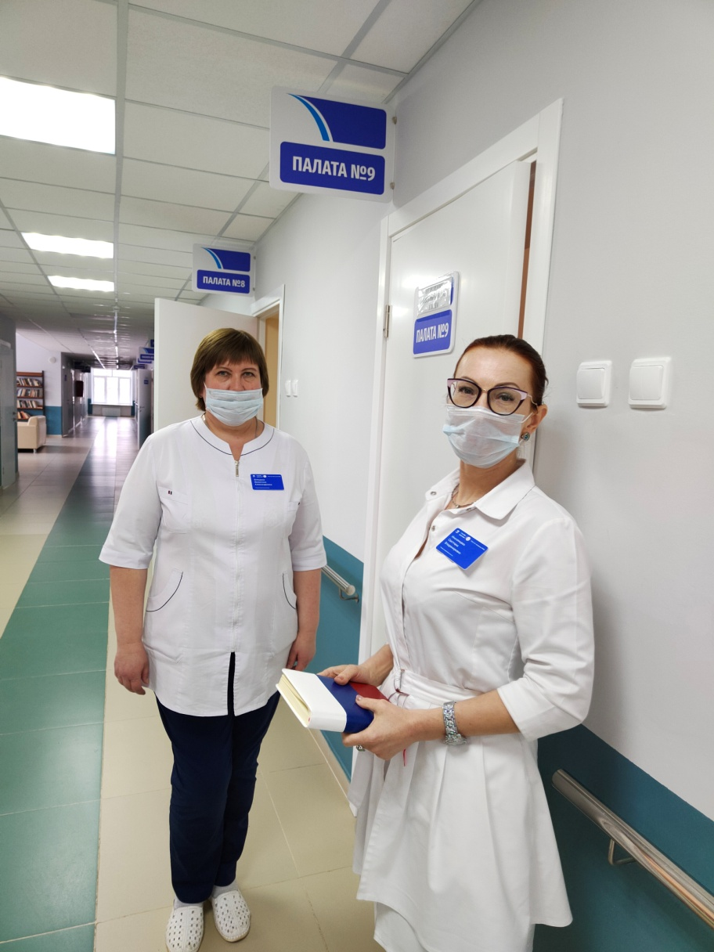
Зачем нужны бейджи?
Существует такое понятие, как форменная одежда. Это не спецодежда, которую носят для защиты от вредных или опасных факторов производства.
Ее смысл – в создании особой внутренней среды, внешне привлекательной, а главное удобной для пациентов, коллег и посетителей ЛПУ.

Slide 18
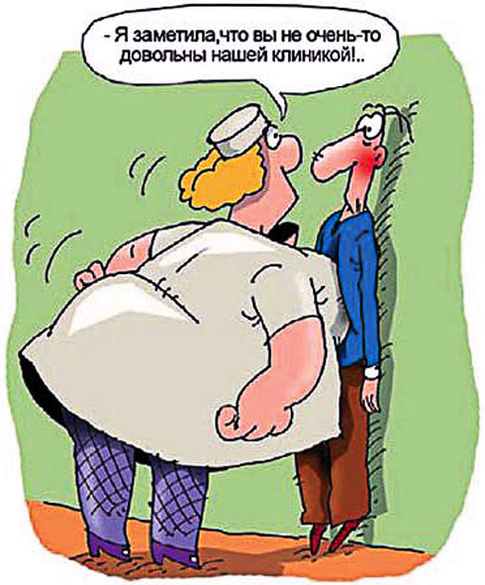
Этическое регулирование сестринской деятельности
Выстраивание положительных взаимоотношений с коллегами и пациентами – одна из обязанностей медицинских сестер.
Любое нарушение взаимоотношений (недопонимание, конфликт..)может помешать нормальному течению лечебно-диагностического процесса, а также способствовать возникновению медицинских (врачебных и сестринских) ошибок и ухудшить качество оказания медицинской помощи.
От работника, который не умеет выстраивать доброжелательные отношения с пациентами и коллегами, стараются избавиться.

Slide 19
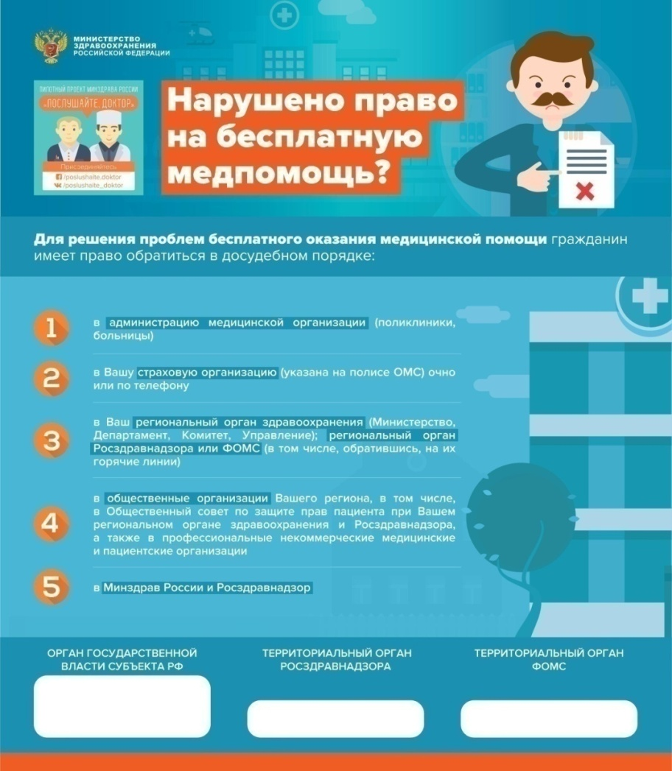
В должостной инструкции любой медсестры есть пункт о том, что работник должен выполнять требования Российского законодательства и в частности ФЗ № 323-ФЗ от 21.11.11 «Об основах охраны здоровья граждан в РФ». В ст.6 этого закона сказано о приоритете интересов пациента при оказании медицинской помощи, что реализуется путем соблюдения этических и моральных норм, а также уважительного и гуманного отношения со стороны медработников.
Кроме того, в должостной инструкции имеется пункт о соблюдении медсестрой Этического кодекса медицинской сестры России, где сказано «…медсестра превыше всего ставит сострадание и уважение к жизни пациента».
Кодекс не допускает проявление высокомерия, пренебрежительного или унизительного обращения с пациентом.
Таким образом, уважительное отношение к пациенту перестало быть просто моральной нормой – оно закреплено ЗАКОНОМ, т.е. стало правовой нормой и за ее нарушение допускается дисциплинарное взыскание

Slide 20
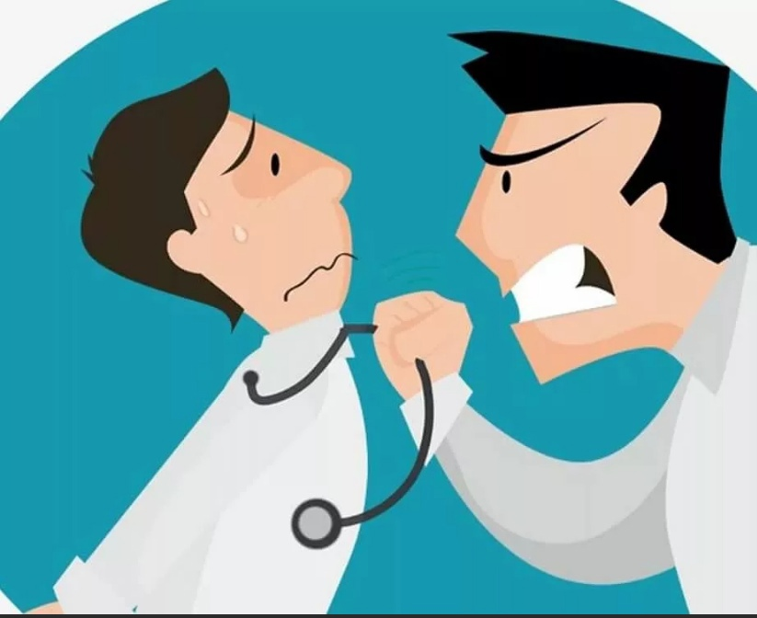
Уважение должно быть взаимным!
Рассматривая проблему уважения чести и достоинства пациента, мы не должны забывать о чести и достоинстве медицинского работника. Им тоже может быть нанесен ущерб со стороны пациентов.
В подтверждение приведу судебное разбирательство по иску медработника, которому нанесли оскорбление.
При посещении детского отделения местной поликлиники некто Р., отец больного ребенка, прилюдно начал оскорблять сотрудницу регистратуры, используя нецензурные выражения.
Медицинский регистратор не захотела терпеть оскорблений в свой адрес. Было возбуждено уголовное дело, и по итогам его рассмотрения мировым судьей, гражданин Р. был признан виновным в совершении административного правонарушения в соответствии с ч.1 ст.5.61 КоАП РФ

Slide 21
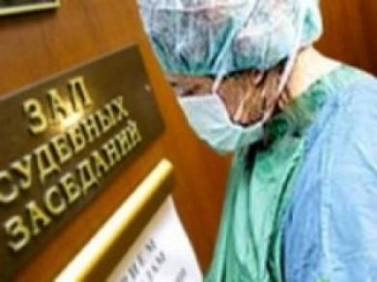
Национальная медицинская палата, эксперты которой занимаются защитой прав медицинских работников, сообщает, что, к сожалению, медработники (и особенно сестринский персонал) по большей части не знают о своих правах и юридически неграмотны.
Поэтому число исков невелико и большинство виновников в оскорблении врачей и медсестер остаются безнаказанными.

Slide 22
Национальная палата рекомендует…
Если Вас оскорбил пациент:
1. Самое главное – НЕ ОТВЕЧАЙТЕ оскорблением на оскорбление! Не редки случаи, когда пациенты намеренно провоцируют медработников на конфликт.
2.Призовите как можно больше свидетелей – как коллег, так и пациентов. Имейте в виду, что показания свидетелей, которые являются, по мнению суда, заинтересованными лицами, могут быть отвергнуты судом.
3. Если пациент начал Вас оскорблять, по возможности запишите оскорбления на диктофон Вашего телефона. Лучше, если Вы начнете запись со слов «Я м/с такая-то, записываю разговор с пациентом для защиты своих прав и сбора доказательств». Возможно, что сразу после этих слов ситуация кардинально изменится и пациент извинится. Если нет – такая запись будет хорошим доказательством
4.Вызовите полицию. Судьи, как правило, задают этот вопрос: «Вы вызывали полицию?». При отрицательном ответе они теряют к делу интерес.
5.Обратитесь с заявлением в прокуратуру.

Slide 23

Информирование пациента
Федеральным Законом № 323-ФЗ признано право пациента принимать решения, связанные с его жизнью и здоровьем.
Однако для того, чтобы принимать решения, пациент должен владеть информацией.
И поэтому важнейшим правом автономного пациента признается право на получение правдивой информации о состоянии своего здоровья, методах лечения, диагностики и т.д.
Получение информированного согласия пациента на проведение диагностических и лечебных процедур является обязательным условием при их выполнении.
Неполучение согласия на вмешательство может рассматриваться как нарушение законодательства об охране здоровья, а значит, как нарушение должостных обязанностей медицинского работника.

Slide 24
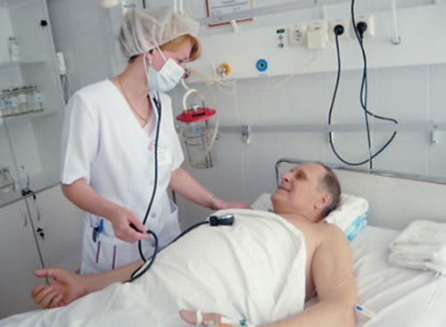
Нужно ли медсестре получать согласие пациента при выполнении врачебных назначений?
При выполнении манипуляций совершенно недопустимы, с точки зрения прав пациента на информированное согласие, молчаливые действия медсестры!

Slide 25
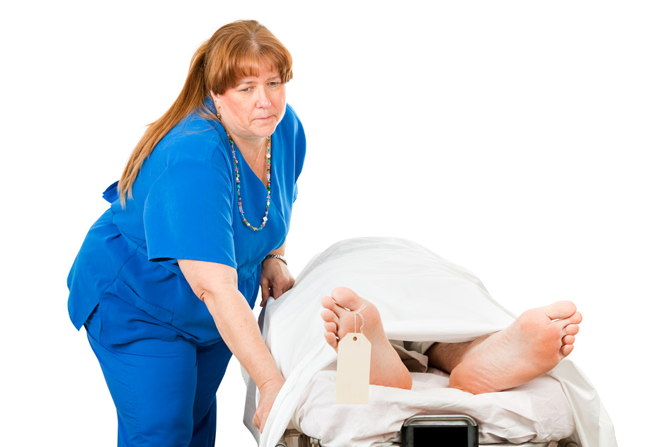
«Медицинские» селфи и врачебная тайна
Последнее время общество столкнулось с относительно новым явлением, которое грозит массовыми нарушениями врачебной тайны и основ медицинской этики и деонтологии.
Речь идет о так называемых «медицинских» селфи.

Slide 26
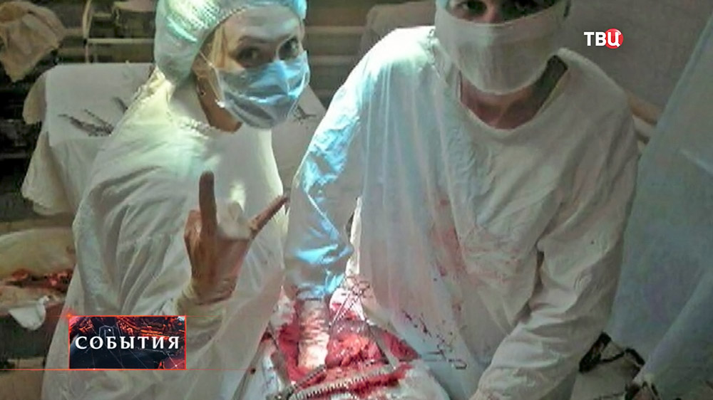
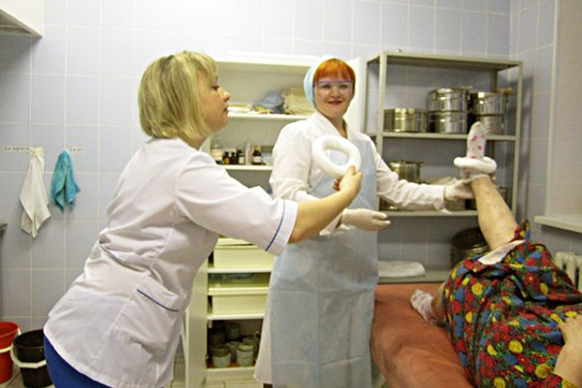
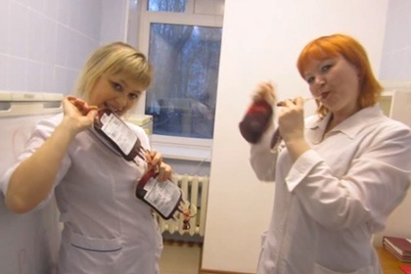
«Это все было шуточно, чтобы профессия не казалась такой грустной, печальной. Мы же в реанимации работаем…» Участница фотосессии

Slide 27
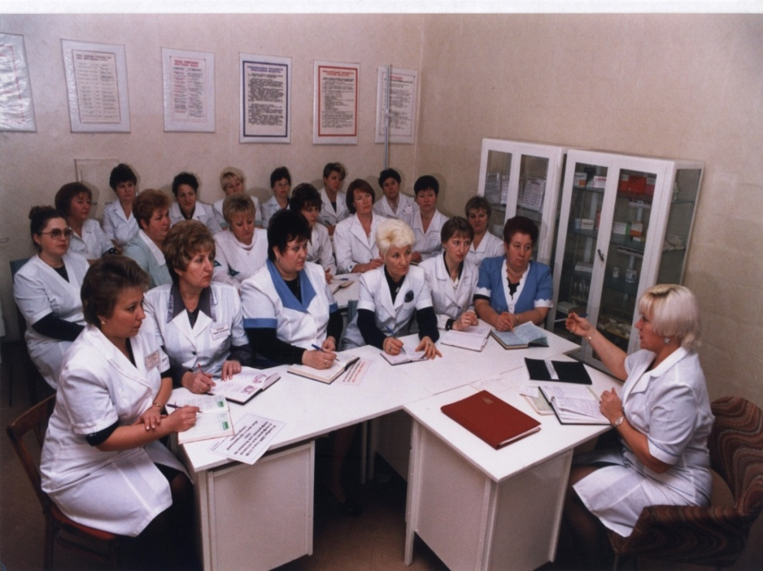
Компетентность медицинской сестры.
…Главная медсестра заставляет нас ходить на различные конференции и семинары, даже писать статьи в сестринские журналы! Для тех кто этого не делает, она вместе с гл.врачом грозят провести внеочередную аттестацию и уволить.
Неужели они имеют на это право и мы обязаны тратить на эти мероприятия наше свободное время?...(из письма в редакцию журнала «Сестринское дело»)

Slide 28
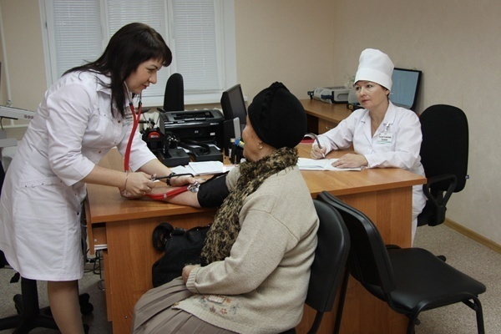
В ст.2 Этического кодекса медицинской сестры России сказано, что основным условием сестринской деятельности является профессиональная компетентность.
Её профессиональный долг – обладать компетенциями (знаниями и умениями), которые позволят ей квалифицированно выполнить то, что она обязана делать как медсестра, работая с пациентом.
Нередко при разборе сестринских ошибок медсестра, пытаясь защититься от обвинений, в оправдание говорит, что она не знала, как поступить, что делать или что у нее не получилось выполнить необходимые действия.
Однако эти оправдания не могут быть приняты, если знания и умения, об отсутствии которых говорит медсестра, входили в программу ее обучения, она сдавала по ним зачеты, тесты, а ее коллеги обладают ими и успешно используют в своей профессиональной деятельности.
При таких обстоятельствах отсутствие необходимых знаний и умений нельзя назвать случайностью или несчастным случаем.

Slide 29

К сожалению, многие медицинские ошибки и упущения – это следствие рассеянности, отсутствие сосредоточенности и отвлечение внимания на посторонние предметы.
Каждое из перечисленных состояний – признак неумышленной вины перед пациентом.
Мы виноваты в том, что не сделали усилия, чтобы понять проблемы пациента, уловить изменения в его состоянии, обратить внимание на необычную реакцию на вводимое лекарство и т.д.
Пациент, который обращается за помощью, надеется, что мы, медицинский персонал, серьезно отнесемся к его боли. Именно поэтому такое возмущение вызывают «веселые» селфи медработников на рабочих местах на фоне пациентов. Ведь они ждут сострадания и внимания, а видят шутки и приколы.

Slide 30
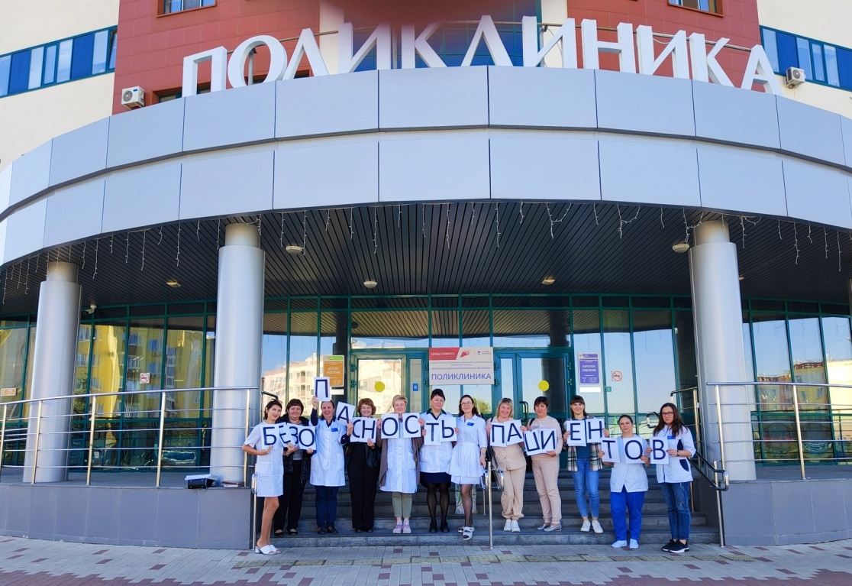
БЛАГОДАРЮ ЗА ВНИМАНИЕ!

